Slide 1
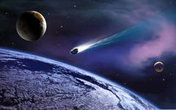
День космонавтики
Космические дали
Подготовил
воспитатель 8 отделения
Орловского спец ПУ
Саакян Гор Гамлетович

Slide 2
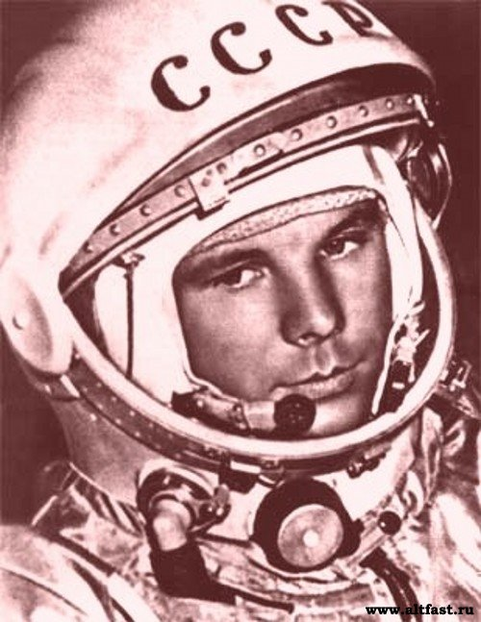

Slide 3
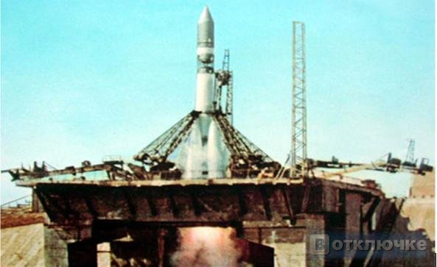

Slide 4
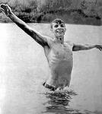
ЮРИЙ ГАГАРИН

Slide 5
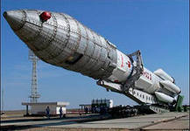
РАКЕТА
HD 189733b

Slide 6
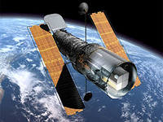
ТЕЛЕСКОП

Slide 7
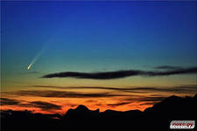
КОМЕТА

Slide 8
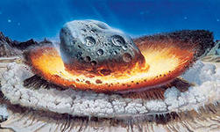
МЕТЕОРИТ

Slide 9
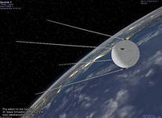
СПУТНИК

Slide 10
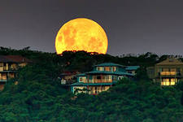
ЛУНА

Slide 11
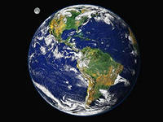
ЗЕМЛЯ

Slide 12
КОСМОС

Slide 13
Скачать видео «звуки космоса» перейдя по данной ссылке и вставить в данный слайд
вhttp://pesni.fm/artist/videos/%D0%97%D0%B2%D1%83%D0%BA%D0%B8+%D0%9A%D0%BE%D1%81%D0%BC%D0%BE%D1%81%D0%B0

Slide 14
http://yandex.ru/video/search?text=%D0%B2%D1%80%D0%B0%D1%89%D0%B5%D0%BD%D0%B8%D0%B5%20%D0%BB%D1%83%D0%BD%D1%8B%20%D0%B2%D0%BE%D0%BA%D1%80%D1%83%D0%B3%20%D1%81%D0%B2%D0%BE%D0%B5%D0%B9%20%D0%BE%D1%81%D0%B8%20%D0%B8%20%D0%B2%D0%BE%D0%BA%D1%80%D1%83%D0%B3%20%D0%B7%D0%B5%D0%BC%D0%BB%D0%B8%20%D0%B2%D0%B8%D0%B4%D0%B5%D0%BE&path=wizard&filmId=NsjNuIPrUXI скачиваем видео вращение луны вокруг земли и вставляем

Slide 15
http://vk.com/video?q=%D0%B2%D0%B8%D0%B4%D0%B5%D0%BE%20%D1%81%D0%BE%D0%BB%D0%BD%D0%B5%D1%87%D0%BD%D0%BE%D0%B9%20%D1%81%D0%B8%D1%81%D1%82%D0%B5%D0%BC%D1%8B&section=search&z=video102472622_164957326 - скачать видео солнечной системы и вставить данный слайд

Slide 16
http://yandex.ru/video/search?text=%D0%BF%D0%BB%D0%B0%D0%BD%D0%B5%D1%82%D1%8B%20%D1%81%D0%BE%D0%BB%D0%BD%D0%B5%D1%87%D0%BD%D0%BE%D0%B9%20%D1%81%D0%B8%D1%81%D1%82%D0%B5%D0%BC%D1%8B%20%D0%B2%D0%B8%D0%B4%D0%B5%D0%BE&path=wizard&filmId=nMSOMxHrUXI скачать видео планеты солнечной системы и вставить в данный сайт.

Slide 17
http://vk.com/video?q=%D0%B3%D0%B0%D0%BB%D0%B0%D0%BA%D1%82%D0%B8%D0%BA%D0%B0%20%D0%B2%D0%B8%D0%B4%D0%B5%D0%BE&section=search&z=video5437162_165827261 вставить видео в данный слайд видео нашей галактики

Slide 18
http://yandex.ru/video/search?filmId=iNQu0Cgi8gE&text=%D0%B3%D0%B0%D0%BB%D0%B0%D0%BA%D1%82%D0%B8%D0%BA%D0%B0%20%D0%BC%D0%BB%D0%B5%D1%87%D0%BD%D1%8B%D0%B9%20%D0%BF%D1%83%D1%82%D1%8C%20%D0%B2%D0%B8%D0%B4%D0%B5%D0%BE%20%D1%81%D0%BC%D0%BE%D1%82%D1%80%D0%B5%D1%82%D1%8C&path=wizard видео про галактику млечный путь

Slide 19
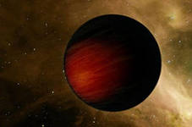

Slide 20
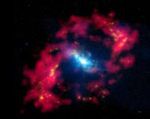

Slide 21
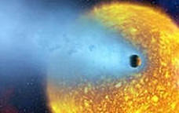

Slide 22
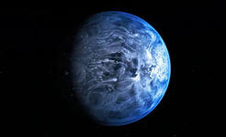

Slide 23
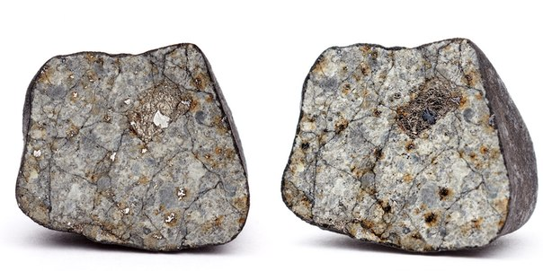

Slide 24
Источники информации
1. http://facte.ru/9-interesnyx-faktov-o-kosmose.html#ixzz2t0KaJZND
2.http://facte.ru/chelyabinskij-meteorit-letel-k-nam-bolshe-milliona-let.html#ixzz2t0JPZRJL
3. http://facte.ru/strannosti-pyati-realnyx-planet-do-kotoryx-ne-dodumalas-i-fantastika.html#ixzz2t0I6NJoe
4.http://yandex.ru/video/search?text
5.http://www.solnet.ee/sol/002/z_117.html

